Slide 1
高性能计算机系统结构
胡伟武

Slide 2
高速缓存（Cache）
存储层次的基本概念
Cache结构
Cache性能优化
常见处理器的存储层次

Slide 3
存储层次的基本概念

Slide 4
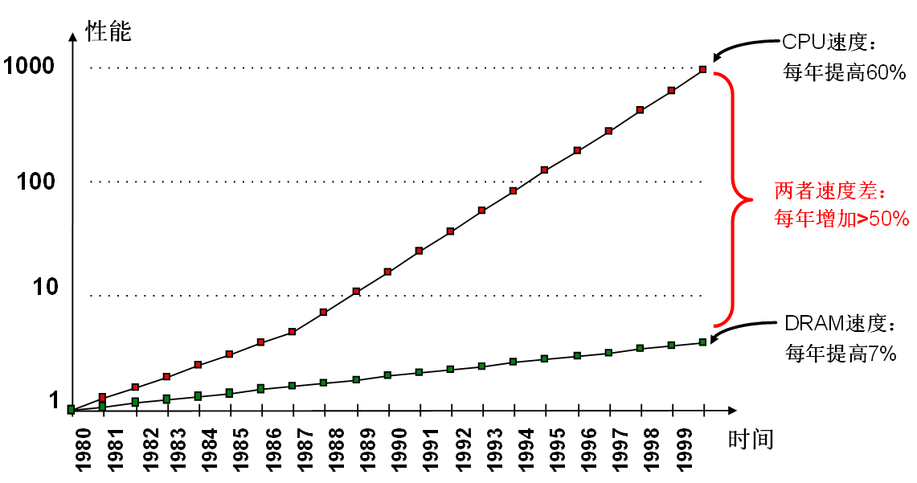
CPU与RAM的速度剪刀差
摩尔定律
  CPU的频率和RAM的容量每18个月翻一番
  但RAM的速度增加缓慢
通过存储层次来弥补差距
  寄存器、Cache、存储器、IO

Slide 5
处理器和内存速度剪刀差
早期Alpha处理器Cache失效延迟
  1st Alpha (7000): 340 ns/5.0 ns = 68 clks x 2 or 136
  2nd Alpha (8400): 266 ns/3.3 ns = 80 clks x 4 or 320
  3rd Alpha (t.b.d.): 180 ns/1.7 ns =108 clks x 6 or 648
当前主流处理器主频2GHz以上
  IBM Power 6主频6GHz以上
  内存延迟50ns左右
  访存延迟>100拍
多发射加剧了访存瓶颈

Slide 6
摩尔定律使CPU的内容发生了变化
冯诺依曼结构的核心思想
  存储程序：指令和数据都存放在存储器中
计算机的五个组成部分
  运算器、控制器、存储器、输入、输出
  运算器和控制器合称中央处理器（CPU）
为了缓解存储瓶颈，把部分存储器做在片内
  现在的CPU芯片：控制器+运算器+部分存储器
  片内Cache占了整个芯片的很大一部分面积

Slide 7
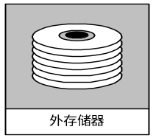
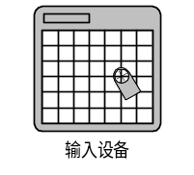
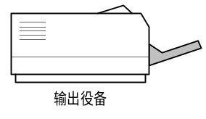
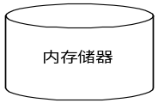
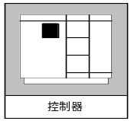
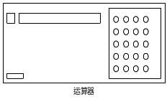
计算机硬件系统的组成
数据线
外存储器
控制线
输入设备
输出设备
内存
Cache
CPU
控制器
运算器

Slide 8
CPU中RAM的面积和晶体管比例
CPU名称 | 片内RAM面积 | 片内RAM晶体管
Alpha 21164 | 37% | 77%
StrongArm SA110 | 61% | 94%
Pentium Pro | 64% | 88%
龙芯3A | 31% | 80%

Slide 9
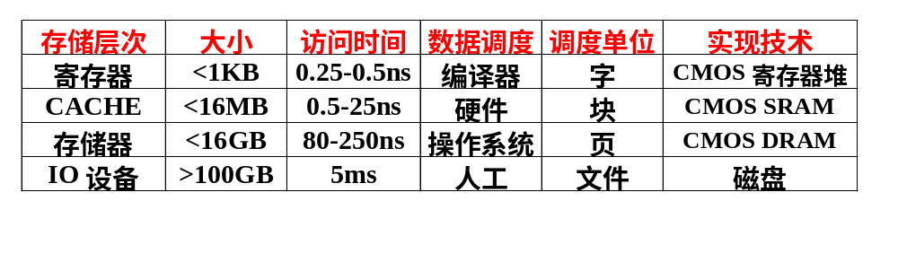
存储层次基本原理
程序访问的局部性：时间局部性和空间局部性
  新型的应用（如媒体）对传统的局部性提出了挑战
越小越简单的硬件越快
  越快的硬件越昂贵

Slide 10
Cache结构

Slide 11
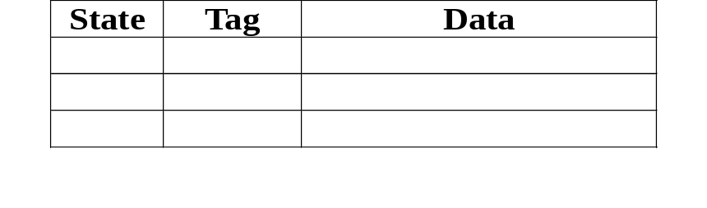
Cache的结构
Cache的特征
  Cache的内容是主存储器内容的一个子集
  Cache没有程序上的意义，只是为了降低访存延迟
    处理器访问Cache和访问存储器使用相同的地址
Cache的结构特点
  同时存储数据和地址
    通过地址的比较判断相应数据是否在Cache中
  需要考虑所需要的数据不在Cache中的情况
    替换机制，写策略等
CPU读写请求
Cache访存请求
处理器
存储器
Cache返回数据
内存返回数据

Slide 12
Cache的类型
Cache块的位置
  全相联（Fully Associative）
  组相联（ Set Associative）
  直接相联（ Direct Mapped）
Cache失效时的替换机制?
  随机替换, LRU, FIFO
写策略
  写命中策略：写回（Write Back）vs. 写穿透（ Write Through）
  写失效策略：写分配（Write Allocate）vs. 写不分配（Write Non-allocate）

Slide 13
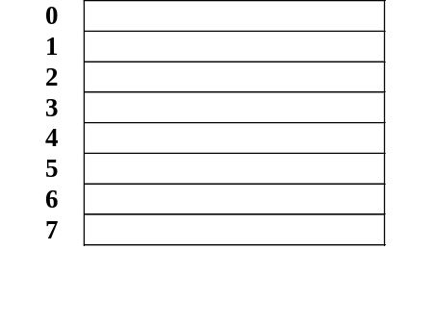
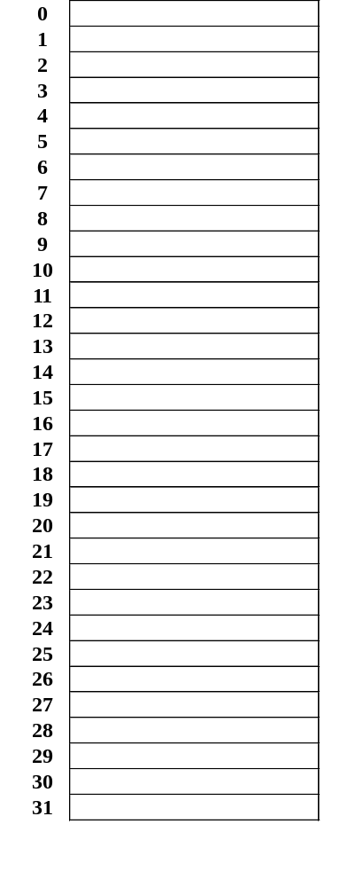
全相联、直接相联、组相联
同一单元在不同结构Cache中的位置
  直接相联
  全相联
  组相联
（a）直接相联
（b）全相联
（c）组相联
内存

Slide 14
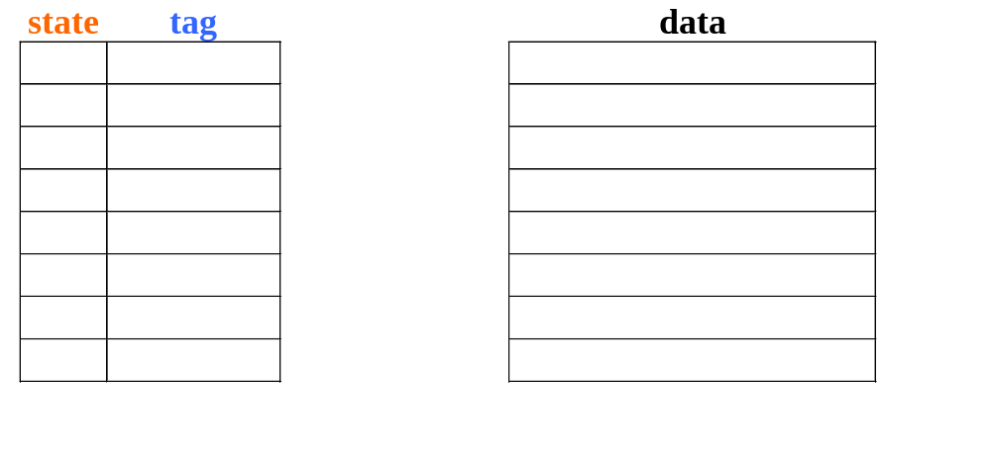
全相联
命中率高
硬件复杂、延迟大
Tag
Offset
C
C
C
C
C
C
C
C
…
+
Mux
hit
data

Slide 15
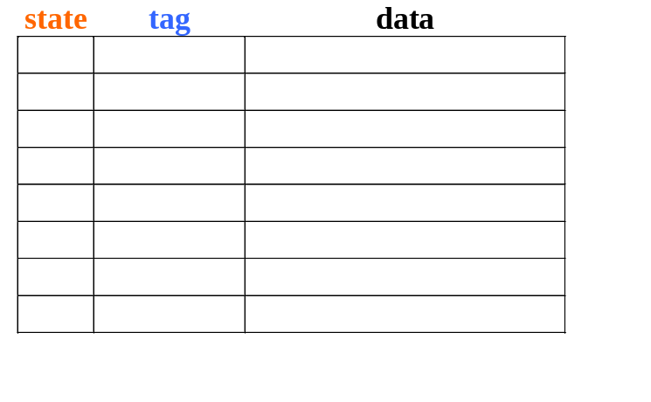
直接相联
硬件简单、延迟最小
命中率低
Tag
Index
Offset
C
Mux
hit
data

Slide 16
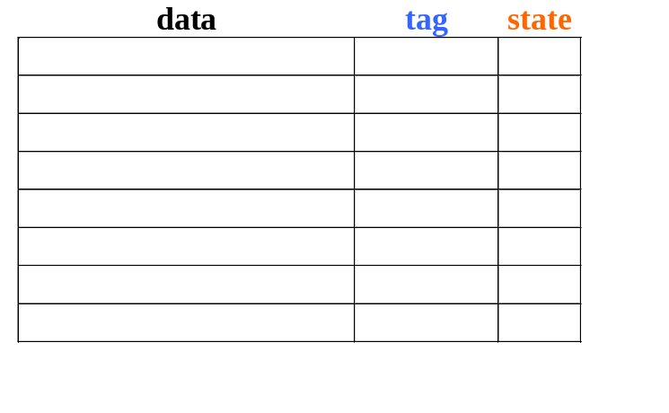
组相联
介于全相联和直接相联之间
Tag
Index
Offset
Tag
Tag
C
Mux
Mux
C
data0
data1
Mux
hit0
+
hit1
hit
data

Slide 17
Cache替换算法
对直接相联Cache不存在替换算法问题
常见的替换算法
  随机替换：
  LRU：
  FIFO：
每1000条指令失效次数统计
  SPEC CPU2000中的gap, gcc, gzip, mcf, perl, applu, art, equake, lucas, swim 10个程序
  Aplha结构，块大小64KB
 | 2-way |  |  | 4-way |  |  | 8-way
 | LRU | Rand | FIFO | LRU | Rand | FIFO | LRU | Rand | FIFO
16KB | 114.1 | 117.3 | 115.5 | 111.7 | 115.1 | 113.3 | 109.0 | 111.8 | 110.4
64KB | 103.4 | 104.3 | 103.9 | 102.4 | 102.3 | 103.1 | 99.7 | 100.5 | 100.3
256KB | 92.2 | 92.1 | 92.5 | 92.1 | 92.1 | 92.5 | 92.1 | 92.1 | 92.5

Slide 18
写命中时采取的策略
写穿透（Write Through）
  写Cache的同时写内存
  内存里的数据永远是最新的，Cache替换时直接扔掉
  Cache块管理简单，只需有效位
写回（Write-back）
  只写Cache不写内存
  替换时要把Cache块写回内存
  Cache块状态复杂一些，需要有效位和脏位
写回/写穿透的使用
  L1到L2用写穿透的多，L2较快
  L2到内存用写回的多，内存太慢了
  龙芯2号两级都采用写回策略。

Slide 19
写失效时采取的策略
写分配（ Write Allocate ）
  先把失效块读到Cache，再在Cache中写
  一般用在写命中时采用写回策略的Cache中
写不分配（Write Non-allocate）
  写Cache失效时直接写进内存
  一般用在写命中时采用写穿透的Cache中

Slide 20
Cache性能优化

Slide 21
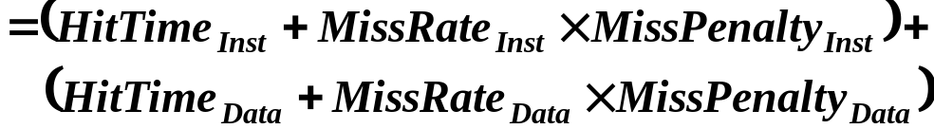
Cache性能分析
CPU执行时间与访存延迟的关系
  AMAT = Average Memory Access Time
  CPI_{ALUOps} 不包括访存指令

Slide 22
Cache性能优化
降低失效率（MissRate）
降低失效延迟（MissPenalty）
降低命中延迟（HitTime）
提高Cache访问并行性

Slide 23
降低失效率
增加块大小
增加Cache容量
增加相联数目
路预测（Way Prediction）
软件优化

Slide 24
引起Cache失效的因素（3C/4C）
冷失效（Cold Miss或Compulsory Miss）
  CPU第一次访问Cache块时Cache中还没有该Cache块引起的失效
  冷失效是不可避免的，即使Cache容量再大也会有
容量失效（Capacity Miss）
  程序执行过程中，有限的Cache容量导致Cache放不下时替换出部分Cache块，被替换的Cache块再被访问时引起失效
  一定容量下全相联Cache中的失效
冲突失效（Conflict Miss）
  直接相联或组相联Cache中，不同Cache块由于index相同引起冲突
  在全相联Cache不存在
一致性失效（Coherence Miss）
  由于维护Cache一致性引起的失效

Slide 25
3C失效率分析（SPEC92）
0.14
1-way
0.12
Conflict
2-way
0.1
4-way
0.08
8-way
Miss Rate per Type
0.06
Capacity
0.04
0.02
0
1
2
4
8
16
32
64
128
Cache Size (KB)
Compulsory

Slide 26
大小（KB） | 相联度 | 失效率 | 冷失效 | 容量失效 | 冲突失效 | 冷失效 百分比 | 容量失效 百分比 | 冲突失效 百分比
4 | 1-way | 0.098 | 0.0001 | 0.070 | 0.027 | 0.1% | 72% | 28%
4 | 2-way | 0.076 | 0.0001 | 0.070 | 0.005 | 0.1% | 93% | 7%
4 | 4-way | 0.071 | 0.0001 | 0.070 | 0.001 | 0.1% | 99% | 1%
4 | 8-way | 0.071 | 0.0001 | 0.070 | 0.000 | 0.1% | 100% | 0%
8 | 1-way | 0.068 | 0.0001 | 0.044 | 0.024 | 0.1% | 65% | 35%
8 | 2-way | 0.049 | 0.0001 | 0.044 | 0.005 | 0.1% | 90% | 10%
8 | 4-way | 0.044 | 0.0001 | 0.044 | 0.000 | 0.1% | 99% | 1%
8 | 8-way | 0.044 | 0.0001 | 0.044 | 0.000 | 0.1% | 100% | 0%
16 | 1-way | 0.049 | 0.0001 | 0.040 | 0.009 | 0.1% | 82% | 17%
16 | 2-way | 0.041 | 0.0001 | 0.040 | 0.001 | 0.2% | 98% | 2%
16 | 4-way | 0.041 | 0.0001 | 0.040 | 0.000 | 0.2% | 99% | 0%
16 | 8-way | 0.041 | 0.0001 | 0.040 | 0.000 | 0.2% | 100% | 0%
32 | 1-way | 0.042 | 0.0001 | 0.037 | 0.005 | 0.2% | 89% | 11%
32 | 2-way | 0.038 | 0.0001 | 0.037 | 0.000 | 0.2% | 99% | 0%
32 | 4-way | 0.037 | 0.0001 | 0.037 | 0.000 | 0.2% | 100% | 0%
32 | 8-way | 0.037 | 0.0001 | 0.037 | 0.000 | 0.2% | 100% | 0%
64 | 1-way | 0.037 | 0.0001 | 0.028 | 0.008 | 0.2% | 77% | 23%
64 | 2-way | 0.031 | 0.0001 | 0.028 | 0.003 | 0.2% | 91% | 9%
64 | 4-way | 0.030 | 0.0001 | 0.028 | 0.001 | 0.2% | 95% | 4%
64 | 8-way | 0.029 | 0.0001 | 0.028 | 0.001 | 0.2% | 97% | 2%
128 | 1-way | 0.021 | 0.0001 | 0.019 | 0.002 | 0.3% | 91% | 8%
128 | 2-way | 0.019 | 0.0001 | 0.019 | 0.000 | 0.3% | 100% | 0%
128 | 4-way | 0.019 | 0.0001 | 0.019 | 0.000 | 0.3% | 100% | 0%
128 | 8-way | 0.019 | 0.0001 | 0.019 | 0.000 | 0.3% | 100% | 0%
256 | 1-way | 0.013 | 0.0001 | 0.012 | 0.001 | 0.5% | 94% | 6%
256 | 2-way | 0.012 | 0.0001 | 0.012 | 0.000 | 0.5% | 99% | 0%
256 | 4-way | 0.012 | 0.0001 | 0.012 | 0.000 | 0.5% | 99% | 0%
256 | 8-way | 0.012 | 0.0001 | 0.012 | 0.000 | 0.5% | 99% | 0%
SPEC CPU2000, Alpha结构

Slide 27
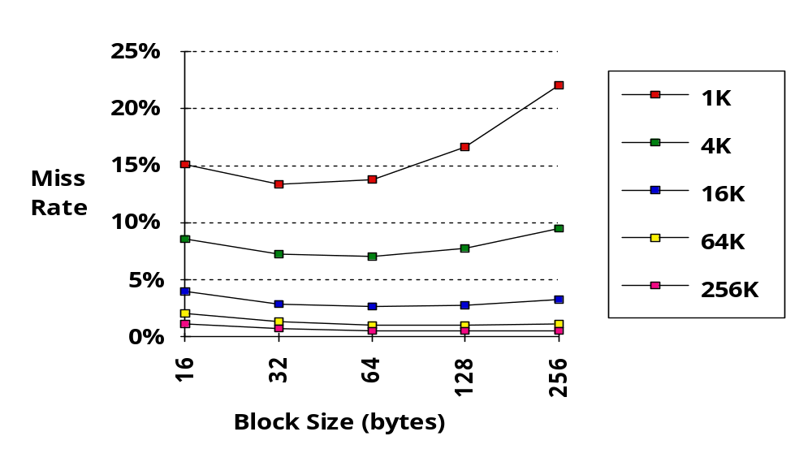
通过增加块大小降低失效率
利用空间局部性
  降低冷失效，增加冲突失效以及容量失效
SPEC92，DECstation 5000
  小容量Cache块较小

Slide 28
通过增加Cache大小提高命中率
一级Cache访问直接决定时钟周期
  尤其是在深亚微米的情况下，连线延迟很大
  PIII一级Cache为16KB，PIV一级Cache为8KB。
增加片内Cache大小增加芯片面积
  有的处理器片内Cache面积占整个芯片面积的80%以上
  现代处理器二级或三级Cache大小已经达到几MB甚至几十MB。
现代通用处理器的一级Cache大小
  HP PA8700：一级Cache为1MB+1.5MB，没有二级Cache
  其他RISC处理器（ Alpha, Power, MIPS, Ultra SPARC） 32/64KB+32/64KB
  PIV 12Kop Trace cache+8KB数据Cache（PIII: 16KB+16KB）
  反映出设计人员的不同取舍

Slide 29
通过增加相联度降低失效率
增加相联度
  2:1规则：大小为N的直接相联的Cache命中率与大小为N/2的二路组相联的 Cache命中率相当
  八路组相联的效果已经与全相联的失效率相差很小
增加相联度会增加时钟周期延迟
  例如，直接相连时钟周期为1ns，2路组相联为1.36ns，4路组相联为1.44ns，8路组相联为1.52ns，失效延迟为25时钟周期
  Cache访问可能是整个处理器的关键路径
Cache容量 （KB） | 相联度
 | 1 | 2 | 4 | 8
4 | 3.44 | 3.25 | 3.22 | 3.28
8 | 2.69 | 2.58 | 2.55 | 2.62
16 | 2.23 | 2.40 | 2.46 | 2.53
32 | 2.06 | 2.30 | 2.37 | 2.45
64 | 1.92 | 2.14 | 2.18 | 2.25
128 | 1.52 | 1.84 | 1.92 | 2.00
256 | 1.32 | 1.66 | 1.74 | 1.82

Slide 30
通过“路猜测”和“伪相联”提高命中率
结合直接相联访问时间短和组相联命中率高的优点
在多路相联的结构中，每次Cache访问只检查一路，如果不命中再检查其他路
  两种命中：hit和pseudohit
  直接判断第0路，或进行Way-Prediction：Alpha 21264 ICache路猜测命中率85%，hit时间为1拍，pseudohit时间3拍
  不用并行访问每一路，可以大幅度降低功耗
  缺点：流水线控制复杂，在L2以下cache中用得较多，包括 MIPS R10000以及UltraSPARC的L2。
Hit Time
Pseudo Hit Time
Miss Penalty
Time

Slide 31
通过软件优化降低失效率
McFarling [1989]在8KB直接相联的Cache上通过软件优化降低失效率75%
常见软件优化技术
  数组合并（Merging Arrays）
  循环交换（Loop Interchange）
  循环合并（Loop Fusion）
  数组分块（Array Blocking）

Slide 32
数组合并
通过数组合并降低数组val和key的冲突，增加空间局部性
/* Before: 2 sequential arrays */
int val[SIZE];
int key[SIZE];
/* After: 1 array of stuctures */
struct merge {
int val;
int key;
};
struct merge merged_array[SIZE];

Slide 33
循环交换
通过循环交换提高空间局部性，把非连续访问变换成连续访问
/* Before */
for (k = 0; k < 100; k = k+1)
for (j = 0; j < 100; j = j+1)
for (i = 0; i < 5000; i = i+1)
x[i][j] = 2 * x[i][j];
/* After */
for (k = 0; k < 100; k = k+1)
for (i = 0; i < 5000; i = i+1)
for (j = 0; j < 100; j = j+1)
x[i][j] = 2 * x[i][j];

Slide 34
循环合并
通过循环合并提高空间局部性，数组a & c的失效次数从2次降低到1次
/* Before */
for (i = 0; i < N; i = i+1)
for (j = 0; j < N; j = j+1)
a[i][j] = 1/b[i][j] * c[i][j];
for (i = 0; i < N; i = i+1)
for (j = 0; j < N; j = j+1)
d[i][j] = a[i][j] + c[i][j];
/* After */
for (i = 0; i < N; i = i+1)
for (j = 0; j < N; j = j+1)
{ a[i][j] = 1/b[i][j] * c[i][j];
d[i][j] = a[i][j] + c[i][j];}

Slide 35
数组分块
分块前，y和z失效N³次，x失效N²次，总失效次数从2N³ + N²
分块后，由于可以在cache中放下BxB的小矩阵，y和z失效1次，可以用B次，因此失效次数从2N³ + N² 降为 2N³/B +N²
/* Before */
for (i = 0; i < N; i = i+1)
for (j = 0; j < N; j = j+1)
{r = 0;
for (k = 0; k < N; k = k+1){
r = r + y[i][k]*z[k][j];};
x[i][j] = r;
};
/* After */
for (jj = 0; jj < N; jj = jj+B)
for (kk = 0; kk < N; kk = kk+B)
for (i = 0; i < N; i = i+1)
for (j = jj; j < min(jj+B-1,N); j = j+1)
{r = 0;
for (k = kk; k < min(kk+B-1,N); k = k+1) {
r = r + y[i][k]*z[k][j];};
x[i][j] = x[i][j] + r;
};

Slide 36
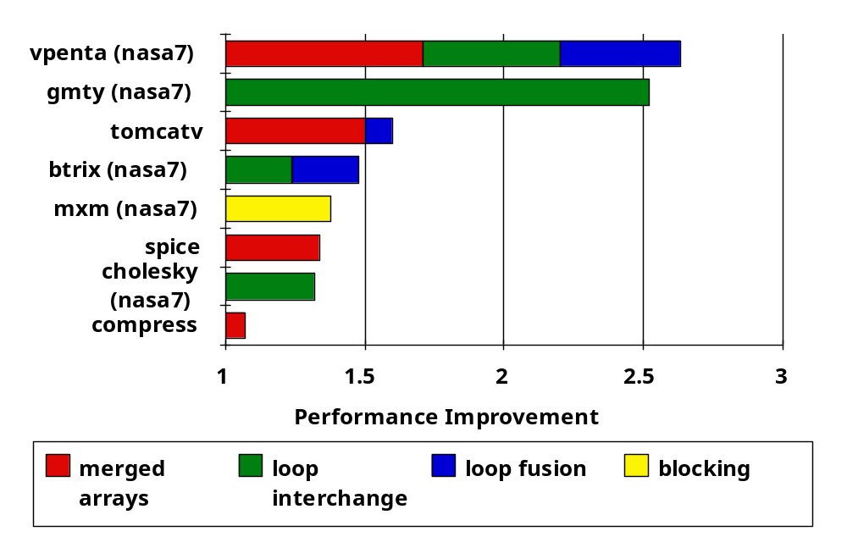
软件优化的效果

Slide 37
降低MissPenalty
关键字优先
读失效优先
Victim Cache
写合并
多级Cache

Slide 38
通过关键字优先降低失效延迟
在Cache访问失效时，优先访问读访问需要的字
  例如，Cache块大小为64字节，分为8个8字节的双字，如果取数指令访问其中的第6个双字引起Cache失效，就按6、7、0、1、2、3、4、5的次序，而不是按0、1、2、3、4、5、6、7的次序访问内存
  关键字优先的实现只需要对访问地址进行简单变换。
  在失效的数据从内存取回之后，往Cache送的同时直接送回到寄存器也可以降低失效延迟。
block

Slide 39
通过读优先降低失效延迟
读Cache失效对指令流水线效率的影响比写失效大
  在处理器中一般都有写缓存（Write Buffer），写指令只要把要写的数据写到写缓存就可以提交，再由写缓存写到Cache或内存
  取数在数据读回来回前取数指令不能提交，与取数指令存在数据相关的后续指令要等待取数操作读回来的数据才能执行，可见读Cache失效容易堵塞指令流水线
在进行Cache失效处理时，优先处理读失效以减小堵塞
  读失效时要注意与Write Buffer的RAW相关，不能等写缓存为空，要动态检查写缓存
  读失效可能需要替换dirty块，不要把替换块写回到内存再读，可以把替换块写到写缓存，然后先读，后把写缓存的内容写回内存

Slide 40
通过写合并降低失效延迟
Write-through的Cache依赖于写缓存（Write Buffer）
  处理器写到WB就算完成写操作，由WB写到下一级存储器
  注意一致性问题：处理器后续的读操作、外设的DMA操作等
  Write-back的Cache也使用WB来临时存放替换出去的cache块
通过把写缓存中对同一Cache块的写操作进行合并来提高写缓存使用率，减少处理器等待
  注意IO操作不能合并
块地址 | v |  | v |  | v |  | v
100 | 1 | word0
108 | 1 | word1
116 | 1 | word2
124 | 1 | word3
块地址 | v |  | v |  | v |  | v
100 | 1 | word0 | 1 | word1 | 1 | word2 | 1 | word3

Slide 41
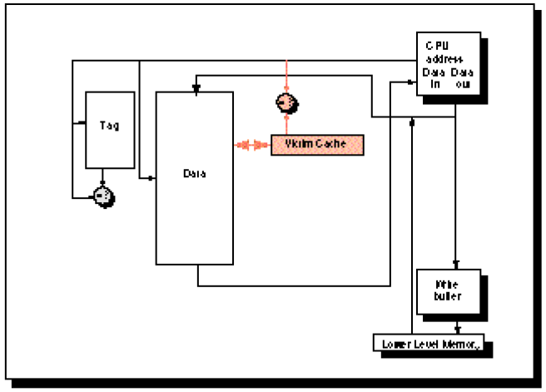
通过Victim Cache降低失效延迟
在直接相联的Cache中避免冲突失效
增加缓存（Victim Cache）保存从Cache中替换出来的数据
  Jouppi [1990]：4项victim cache可消除直接相联4KB Cache中20%-95%的冲突访问
在Alpha, HP等处理器中应用

Slide 42
通过二级Cache降低失效延迟
通过L2降低失效延迟
AMAT = Hit Time_{L1} + Miss Rate_{L1} x Miss Penalty_{L1}
Miss Penalty_{L1} = Hit Time_{L2} + Miss Rate_{L2} x Miss Penalty_{L2}
AMAT = Hit Time_{L1} + Miss Rate_{L1} x (Hit Time_{L2} + Miss Rate_{L2} x Miss Penalty_{L2})
L2的失效率
  局部失效率（Local miss rate）— L2失效次数除以L2访问次数
  全局失效率（Global miss rate） — L2失效次数除以所有访存次数（Miss Rate_{L1} x Miss Rate_{L2}）
  局部失效率较高（10%-20%），全局失效率很低（<1%）

Slide 43
降低HitTime
简化Cache设计
并行访问Cache与TLB
增加Cache访问流水级

Slide 44
简化Cache设计
访问Cache常常是整个CPU的时钟关键路径
  Cache越小，延迟越小
  直接相联的Cache延迟小
简化一级Cache设计需要统筹考虑
  PIV数据Cache从PIII的16KB降低为8KB，而且只有定点可以访问，从而达到高主频
  但PIV的二级Cache只有6拍的访问延迟

Slide 45
避免地址转换延迟：虚地址Cache
通过虚地址直接访问Cache减少虚实地址转换时间
  区分进程问题：不同进程的虚地址空间是一样的，需要在进程切换时候刷Cache以维护一致性，增加了冷失效
  别名（aliases）问题：操作系统有时候（如为了进程间共享）需要不同的虚地址对应同一物理地址
Addr
Addr
VA
VA
TLB
L1
TLB
PA
PA
L1
Tag Cmp
PA
Tags
PA
MEM

Slide 46
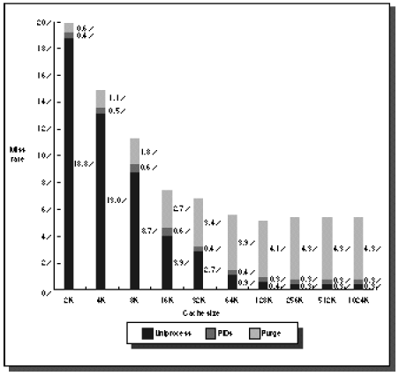
虚地址Cache中多进程对Cache命中率的影响
进程切换问题可以通过在TLB中增加进程号的方式来解决
  单进程、多进程切换时刷Cache、多进程用ID号来区分虚地址
  Y轴表示Cache失效率；X轴表示Cache大小（2 KB - 1024 KB）

Slide 47
虚Index实Tag技术
在用Index从cache中读Tag的同时，进行虚实地址转换，可以使用物理地址做tag
如何保证虚实地址Index位的一致？
  增加页大小、增加相联度
  软件保证：页着色（Page coloring）
Page address
Page Offset
Address Tag
Index
Block Offset

Slide 48
增加Cache访问流水级
Cache访问时间是处理器主频的决定因素之一
  其他因素包括加法及bypass时间等
把cache访问分成多拍以提高主频
  MIPS：1拍
  Alpha：2拍
  增加流水节拍增加了load-use延迟

Slide 49
提高Cache访问并行性
非阻塞Cache
硬件预取
软件预取

Slide 50
非阻塞Caches
非阻塞（Non-blocking/Lockup-free）Cache在访问失效时允许后续的访问继续进行
  hit under miss、hit under multiple miss、miss under miss
  前面的失效访问不影响后续访问，需要支持多个outstanding访问，需要类似与保留栈的访存队列机制
  在乱序执行的CPU中使用，显著增加Cache控制器复杂度
多个层次的非阻塞访问
  L1、L2、内存控制器
  龙芯2号支持24个L1非阻塞访问，8个L2非阻塞访问

Slide 51
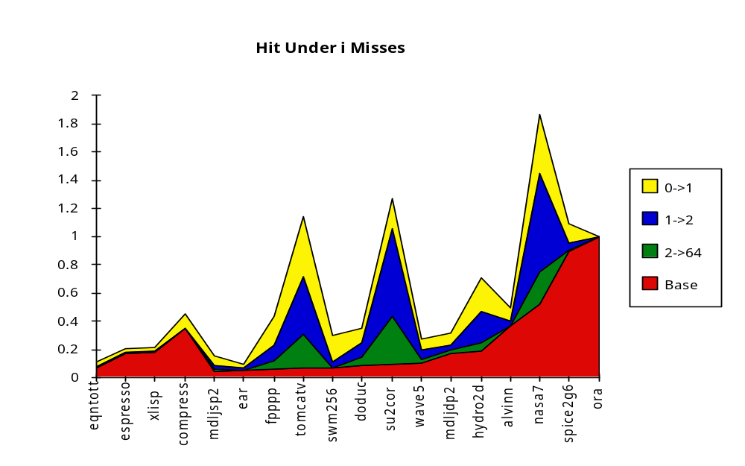
SPEC程序的非阻塞访存效果
8 KB直接相联数据Cache，块大小32字节，失效延迟16拍
  浮点程序AMAT= 0.68 -> 0.52 -> 0.34 -> 0.26
  定点程序AMAT= 0.24 -> 0.20 -> 0.19 -> 0.19
Integer
Floating Point

Slide 52
通过硬件预取降低失效率
指令预取
  Alpha 21064 在Cache失效时取连续两块，多取的Cache块存放在流缓存（stream buffer）中，下一次Cache失效时先检查指令是否在流缓存中。
数据预取
  Jouppi [1990]：对4KB的Cache，1项流缓存可以命中25%的Cache失效访问， 4项流缓存可以命中43%的Cache失效访问
  Palacharla & Kessler [1994]：指令和数据Cache各为四路组相联的64KB，对科学计算程序，8项流缓存可以命中 50%-70%的Cache失效访问
预取对访存带宽提出了更高的要求

Slide 53
通过软件预取降低失效率
软件预取都是数据预取
  预取到寄存器: (HP PA-RISC loads)
  预取到Cache: (MIPS IV, PowerPC, SPARC v. 9)
  预取指令不发生例外，预取到Cache的指令可以不等待数据返回
预取指令开销：占用指令槽
  多发射结构对预取指令占用指令槽不怎么敏感
龙芯2号对软件预取的支持
  目标寄存器为0号寄存器的取数指令不发生例外，不阻塞流水线

Slide 54
Cache优化小结
优化技术 | 失效延迟 | 命 中 率 | 命中时间 | 硬件复杂度
多级cache | + |  |  | 2
关键字优先 | + |  |  | 2
读失效优先 | + |  |  | 1
合并写缓存 | + |  |  | 1
Victim cache | + | + |  | 2
增加块大小 | - | + |  | 0
增加cache大小 |  | + | - | 1
增加相联度 |  | + | - | 1
伪相联、路猜测 |  | + |  | 2
编译优化 |  | + |  | 0
非阻塞cache | + |  |  | 3
硬件预取 | + | + |  | 2i,3d
软件预取 | + | + |  | 3
小而简单的cache |  | - | + | 0
Cache和TLB访问并行 |  |  | + | 2
流水cache访问 |  |  | + | 1

Slide 55
常见处理器的存储层次

Slide 56
MIPS R10000存储层次
L1
  Dcache：32KB，2路，2拍延迟
  Icache：32KB，2路
L2
  片外，2路伪相联（way prediction）
  512KB-16MB
1个load/store部件
  16项address queue
特点：predecode icache，L2伪相联

Slide 57
HP PA-8x00存储层次
L1:
  0.5~1.5MB
  8500之前为片外（直接映射），之后为片内（4路组相联）
L2
  一直到8700，无
2个load/store部件
  28项address reorder队列
特点：巨大的一级cache

Slide 58
UltraSparc III存储层次
L1
  Dcache：64KB，4路，2拍延迟
  Icache：32KB，4路
  Prefetch：2KB，4路，3拍延迟
  Write cache：2KB，4路，1拍延迟
L2
  1/4/8MB，直接映射，12拍延迟
  片上tag，片外data
1个load/store部件，片上内存控制器
特点：Sum-Addressed-Memory，片上L2 tag和内存控制器

Slide 59
Alpha 21264存储层次
L1
  Dcache：64KB，2路，3拍延迟，倍频访问（double-pumped）
  Icache：64KB，2路，行预测和路预测
L2
  片外，1－16MB，最小12拍延迟
2 load/store unit
  32 load queue
  32 store queue
特点：icache行/路预测，dcache倍频访问

Slide 60
Power4存储层次
L1
  Dcache：32KB，2路，2读1写端口，4拍load延迟
  Icache：64KB，直接映射
L2
  片上，1.5MB，8路组相联
L3
  32MB 8路组相联，片上tag，片外data
2个load/store unit
  32 load queue，32 store queue
特点：片上cache多，数据通路宽，Cache块大（128-512B），并行处理能力强，SMP优化

Slide 61
Pentium4存储层次
L1
  Dcache：8KB，4路，2拍延迟
  Icache：12K trace cache
L2
  256KB，8路，7拍load延迟
  浮点直接访问2级Cache
每拍可以处理一个读一个写
  48项load queue，24项store queue
特点：频率高，延迟较小，trace cache

Slide 62
Itanium2存储层次
L1
  Dcache：16KB，4路，两读两写端口，1拍load延迟
  Icache：16KB，4路，1拍延迟
L2
  256KB，8路，4端口，最小5拍延迟
L3
  片上，3MB，12路，最小12拍延迟
24项store queue
特点：integer load only L1 dcache, pre-validated cache tag, advanced load

Slide 63
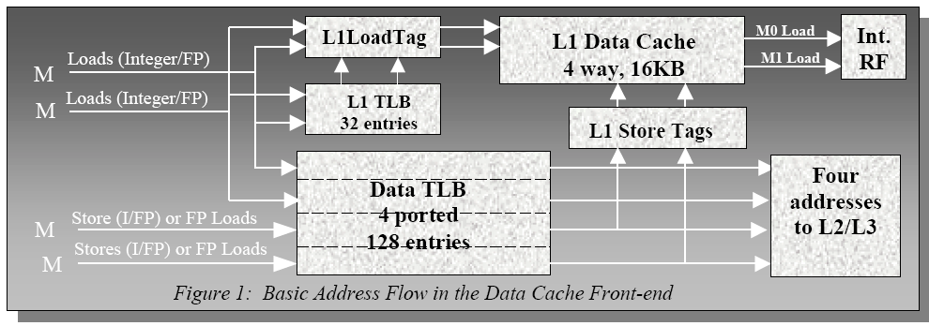
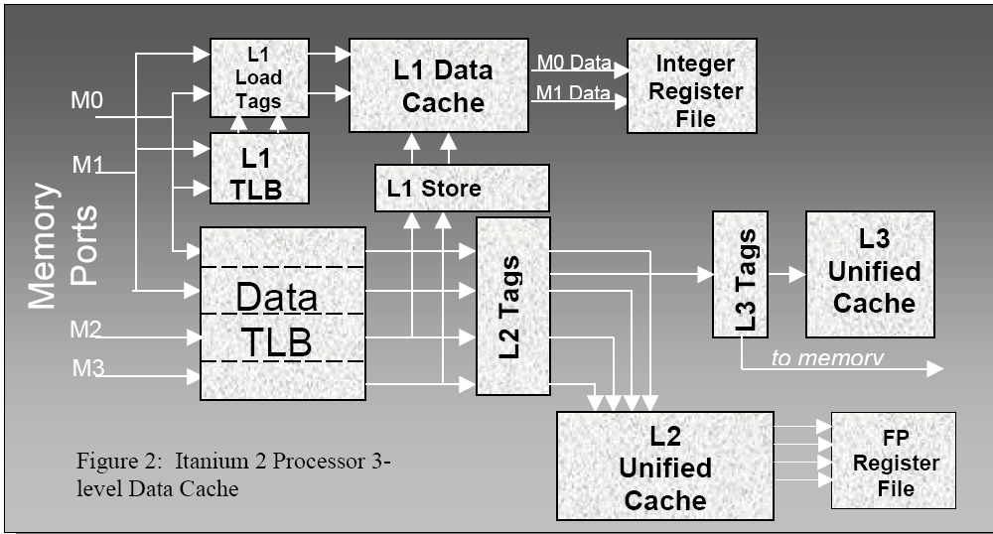

Slide 64
Athlon64存储层次
L1
  Dcache：64KB，2路，3拍延迟
  Icache：64KB，2路，3拍延迟
L2
  片上256KB/512KB/1MB，16路
2个load/store部件
特色：HT接口，片上DDR内存控制器

Slide 65
作 业

